Slide 1
Weboldalak kódolása
Az alábbi utasításoknak megfelelően végezze el a nyitólap fejlesztését. Ügyeljen rá, hogy az oldal a módosítások után is megtartsa a reszponzív viselkedését.
A feladat megoldása során a következő állományokat kell módosítania:
•index.html
•tesztauzem.css
•tesztauzem.js
A formázási beállításokat a tesztauzem.css stílusállományban végezze el, lehetőleg úgy, hogy az új szelektorok létrehozása a stílusállomány végén történjen!
A HTML-kódból hiányzik a böngésző címsorában megjelenő címre vonatkozó elem. Szúrja be a megfelelő elemet úgy, hogy a „Lávakövi Tésztaüzem” szöveg jelenjen meg a címsorban!
Helyezzen el hivatkozást a tesztauzem.css stíluslapra úgy, hogy az abban szereplő stílusdefiníciók felülírhassák a bootstrap.min.css és a premade.min.css fájlokban definiált stílusokat!

Slide 2
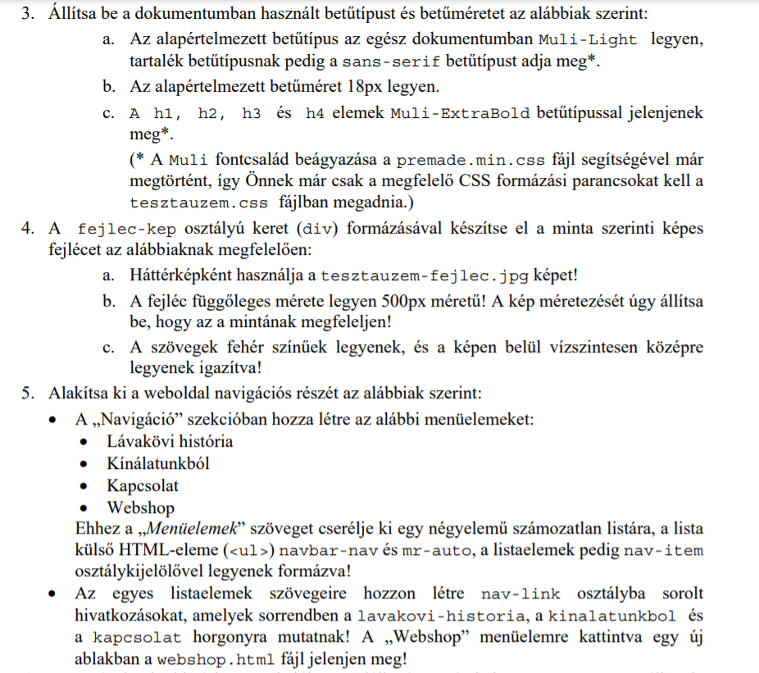

Slide 3
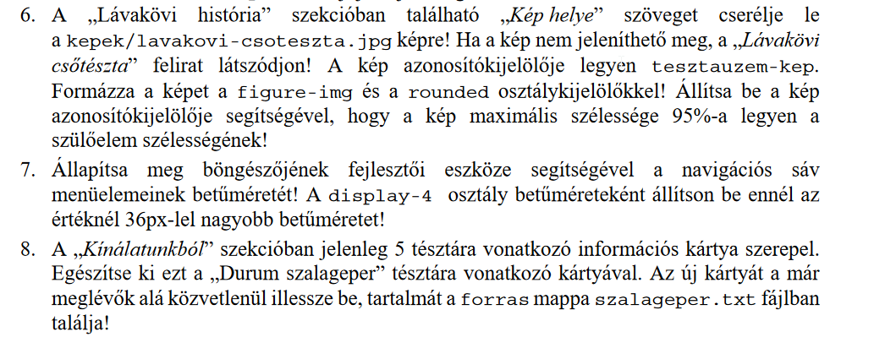
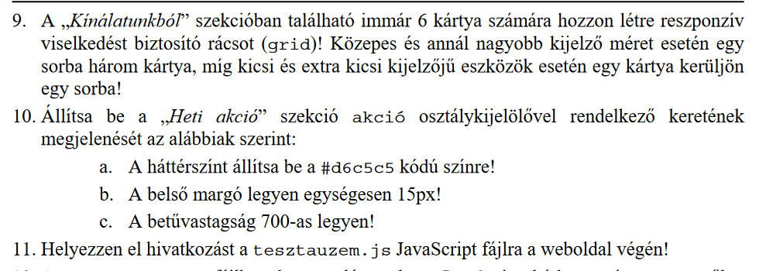

Slide 4
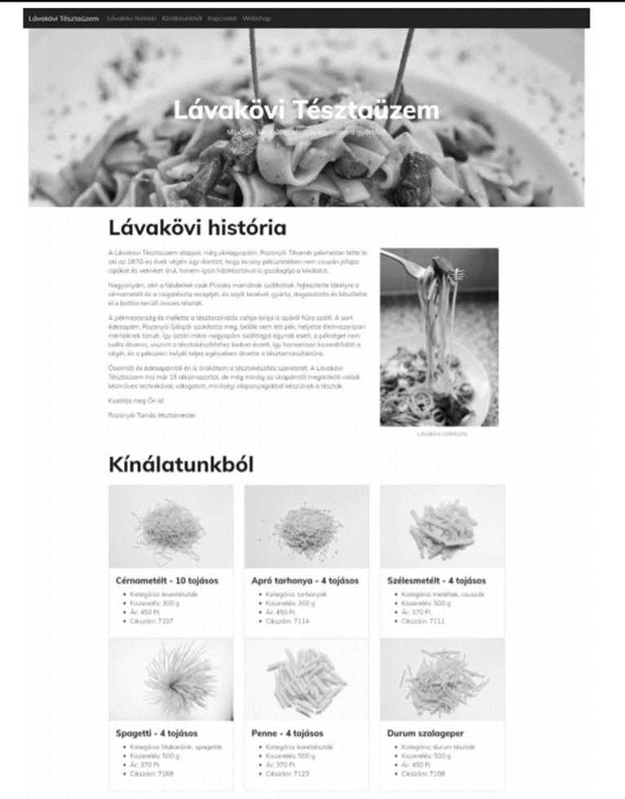
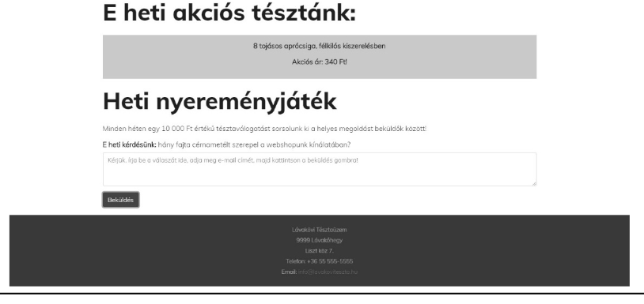
12. Írjon olyan JavaScript kódot, hogy ha a felhasználó a weboldal jatek-valasz azonosítókijelölővel rendelkező textarea mezőjébe írt szöveget és rákattint a küldés gombra, akkor törölje a weboldalon a bejegyzést a szövegdobozból, és egy felugró ablakban jelenítse meg az alábbi üzenetet: „Köszönjük, hogy részt vesz a játékunkban!”

